Slide 1


Slide 2
8.1 C++ I/O流概述
I/O流
外部设备和计算机内存之间流动的一系列字节。输入时，字节从输入设备（如从键盘、磁盘等）流向内存；
输出时，字节从内存流向输出设备（如显示器、打印机、磁盘等）。

Slide 3
C++ I/O流类库
ios
istream
ostream
ifstream
iostream
ofstream
fstream

Slide 4
I/O流类列表
类名 | 说明 | 包含文件
ios | 流的抽象基类 | iostream.h
istream (ostream) | 通用输入(输出)流类和其他输入(输出)流的基类 | iostream.h
ifstream (ofstream) | 输入(输出)文件流类 | fstream.h
iostream | 通用输出/输出流类和其他输出/输出流的基类 | iostream.h
fstream | 输入/输出文件流类 | fstream.h

Slide 5
预定义的I/O流类对象
cin：istream 类的对象，处理标准输入设备的输入。
cout：ostream 类的对象，处理标准输出设备的输出。
cerr：ostream 类的对象，处理在标准输出设备上输出错误信息（非缓冲）。
clog：ostream 类的对象，处理在标准输出设备上输出错误信息（缓冲）。

Slide 6
重载的通用的流算符
  >>（提取运算符）：输入，从流中获取数据到内存。
  <<（插入运算符）：输出，将内存数据添加到流中。
1、“读”、“输入”、“提取”表示的是同样的含义，
即把数据从外部设备传到计算机内存。
2、“写”、“输出”、“插入”表示的是同样的含义，
即把数据从计算机内存传到外部设备。
注意
输入和输出的方向是以内存为核心
注意

Slide 7
磁盘文件简介
文件：
C++把每个文件都看成是一个有序的字节序列，每个文件都以文件结束标志终结。
按照文件中数据的组织形式可把文件分为：
  文本文件：文件中信息形式为ASCII码字符，每个字符占一个字节。（每个汉字两个字节）
  二进制文件：文件中信息的形式与其在内存中的形式相同。

Slide 8
文件的读写方式：
  顺序方式：
  按数据在文件中的物理排列顺序依次读或写。
  随机方式：
  在文件的任何位置进行读或写。

Slide 9
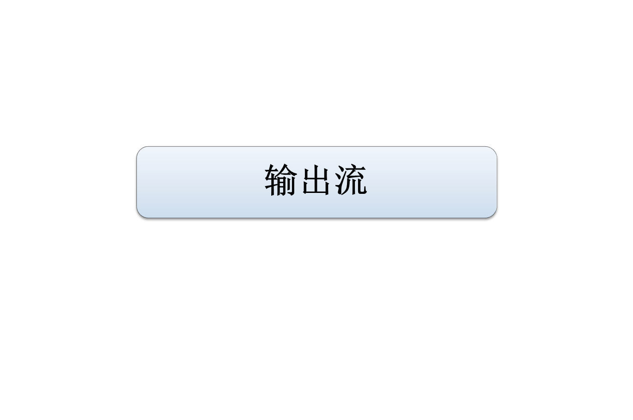

Slide 10
1、定义文件输出流对象
方法1：定义输出流类对象, 调用open成员函数使对象和文件建立关联。
例：ofstream outfile; //创建文件输出流类对象
outfile.open("e:\\datal.txt", ios::out);
//使流对象与文件建立联系（打开文件）
方法2：在定义输出流类对象的同时与文件建立关联
例：ofstream outfile ("e:\\datal.txt", ios::out);

Slide 11
2、向输出流插入数据
  1)使用输出流插入运算符（<<)
  流类库中重载的运算符<<返回了对其左操作对象的引用，因此在一条语句中可以连续使用<<
  例. cout<<"x="<<3.52<<'\n';

Slide 12
例1 使用插入运算符（<<）向文本文件写入信息。
#include <fstream.h>
#include <stdlib.h>
void main(){
ofstream fout("e:\\test1.txt");
if(!fout){
cout<<"Cannot open the file!"<<endl;
exit(1);
}
fout<<"The contents of the file:"<<endl;
fout<<"OOP is not difficult to learn,"<<endl;
fout<<"as long as you have this book."<<endl;
fout.close(); //关闭文件
}
在对打开的文件的写操作完成后，应调用close()成员函数关闭该文件。

Slide 13
例2. 把从键盘输入的10个整数按由大到小顺序写入文本文件。

Slide 14
2) 使用输出流类成员函数put()输出字符。
例 cout.put('H').put('i').put('!')<<endl;

Slide 15
文件输出代码框架
1、创建文件流对象
2、将文件流对象和磁盘文件进行关联(open)
3、判断关联是否成功
4、文件操作(输出: <<, put；
输入: >>, get, getline )
5、关闭文件流对象(close)
记忆

Slide 16


Slide 17
1、定义文件输入流对象
从一个磁盘文件输入前，需要定义一个ifstream类的对象（输入流对象）。方法主要有两种：
方法1：先定义文件流对象, 然后调用open成员函数与文件建立关联。
方法2：在定义文件流对象的同时打开相关联的文件｡
例：ifstream infile; //建立文件输入流对象
infile.open("e:\\datal.txt", ios::in);
//打开文件，使流对象与文件建立联系
例：ifstream infile ("e:\\datal.txt", ios::in);

Slide 18
2、从输入流提取数据
  1）使用输入流提取运算符(>>)
  空格符、回车符作为数据间的分割符。若遇到输入的数据类型有错或文件结束符时，提取工作将终止。
#include <fstream.h>
#include <stdlib.h>
void main(){
ifstream fin("e:\\test1.txt");
char one[64], two[64], three[64];
if(!fin) exit(1);
fin>>one; fin>>two; fin>>three;
cout<<one<<'\n'<<two<<'\n';
cout<<three<<'\n';
fin.close(); //关闭文件 }
设文本文件test1.txt的内容为：
The contents of the file:
OOP is not difficult to learn,
as long as you have this book.
程序输出结果：
The
contents
of

Slide 19
例2. 读取前面写入文本文件f1.txt的10个整数，并将它们显示在屏幕上。

Slide 20
2）使用输入流类成员函数get() 读入一个字符
不带参数的get()函数。从输入流中读取一个字符，并把该字符作为函数返回值，若遇文件结束符，返回EOF。
  例 char c;
  while((c=cin.get())!=EOF) cout.put(c);
有一个参数的get()函数。下例中，从输入流中读取一个字符赋给c，若遇文件结束符，返回0，否则返回非0。
  例 char c; while(cin.get(c)) cout.put(c);

Slide 21
使用输入流类成员函数get()和getline()读入字符串。这两个函数的调用形式为：
  输入流对象.get(字符地址,字符个数n,终止字符);
  输入流对象.getline(字符地址,字符个数n,终止字符);
从输入流读取n-1个字符（若遇终止字符提前结束），在其后加入'\0'，存放在由字符地址指向的内存空间。终止字符的缺省值为'\n' 。它们的差别是：get()使终止字符保留在输入流中，而getline()把终止字符从输入流中删除。

Slide 22
例2 使用成员函数getline()从文本文件读信息。
#include <fstream.h>
#include <stdlib.h>
void main(){
ifstream fin("e:\\test1.txt");
char s1[64],s2[64],s3[64];
if(!fin) exit(1);
fin.getline(s1,sizeof(s1));
fin.getline(s2,sizeof(s2));
fin.getline(s3,sizeof(s3));
cout<<s1<<'\n'<<s2<<'\n'
cout<<s3<<endl;
fin.close();
}
设文本文件test1.txt的内容为：
The contents of the file:
OOP is not difficult to learn,
as long as you have this book.
程序输出结果：
The contents of the file:
OOP is not difficult to learn,
as long as you have this book.

Slide 23
例3 使用成员函数getline()从文本文件读信息。
#include <fstream.h>
#include <stdlib.h>
void main(){
ifstream fin("e:\\test1.txt");
char line[64];
if(!fin) exit(1);
while(!fin.eof()){
fin.getline(line,sizeof(line));
cout<<line<<'\n';
}
fin.close();
}
从输入流读数据时，若遇文件结束符，成员函数eof()函数值为非0，否则为0。
本例适用于getline调用次数未知
注意

Slide 24
格式化输入输出
格式化输入输出是指控制文本模式I/O流的格式。例如，设置字段宽度、对齐方式、输出数字的精度等。C++提供两种进行格式化输入､输出的方法:
用ios类的成员函数设置格式
使用格式操纵算子
格式成员函数和格式操纵算子详细情况见书。

Slide 25
格式化输出成员函数示例
#include <iostream.h>
void main(){
cout<<"0123456789012345\n"; //显示字符位置
cout<<1234<<endl;
cout.width(12); //设置输出宽度
cout<<1234<<endl; //缺省右对齐
cout.fill('*'); //设置填充符
cout<<1234<<endl;
cout.flags(ios::left); //左对齐输出
cout.width(12); cout<<1234<<endl;
cout.flags(ios::right); //右对齐输出
cout.width(12); cout<<1234<<endl;
cout.precision(5); //设置有效数字位数
cout<<123.45678<<endl;
}
0123456789012345
1234
1234
1234
1234********
********1234
123.46
成员函数width()只对一个输出项有效。

Slide 26
操纵算子示例
#include <iostream.h>
#include <iomanip.h>
void main(){
cout<<"0123456789012345 \n";
cout<<setw(12)<<setfill('*')<<1234<<endl;
cout<<setw(12)<<setiosflags(ios::left)<<1234<<endl;
cout<<setw(12)<<resetiosflags(ios::left)<<1234<<endl;
cout<<setw(12)<<setfill('$')
cout<<setprecision(5)<<12.34567<<endl;
}
0123456789012345
********1234
1234********
********1234
$$$$$$12.346

